Slide 1
Multimedia academiejaar 2012-2013
Practicum 4
Schaalbare videocodering & video-adaptatie
Jan De Cock, Glenn Van Wallendael en Rik Van de Walle
29 maart 2013

Slide 2
Overzicht
Overzicht practica
Adaptatie: inleiding
Schaalbare videocodering
concepten
schaalbare extensie van H.264/AVC
SVC-adaptatie
opbouw SVC-bitstroom
aanpassen SVC-bitstroom
Opgave practicum 4

Slide 3
Overzicht practica
Practicum 1: Videocodering (maandag 18 februari)
Practicum 2: Codeerefficiëntie (maandag 4 maart)
Practicum 3: HTML5 (maandag 18 maart)
deadline: donderdag 18 april, 14u
Practicum 4: Videoadaptatie (vrijdag 29 maart)
deadline: donderdag 16 mei, 14u

Slide 4
Overzicht
Overzicht practica
Adaptatie: inleiding
Schaalbare videocodering
concepten
schaalbare extensie van H.264/AVC
SVC-adaptatie
opbouw SVC-bitstroom
aanpassen SVC-bitstroom
Opgave practicum 4

Slide 5
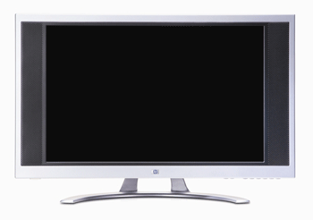
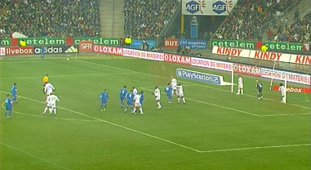
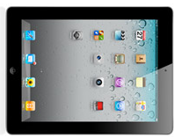
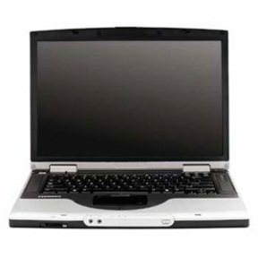


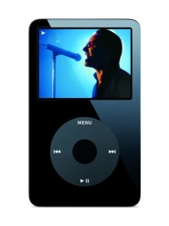
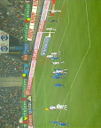
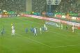
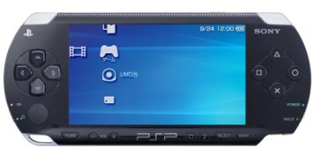

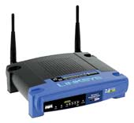
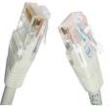
Adaptatie: inleiding
Raadplegen multimediale informatie
via verschillende types toestellen
PC
tablet
digitale TV
smartphone
mediaspeler
via verschillende types netwerken
bedraad (xDSL, kabel, ...)
draadloos (WiFi, UMTS, ...)

Slide 6
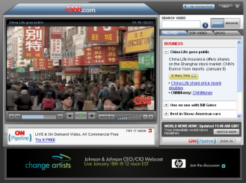
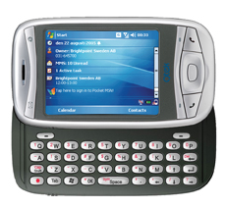
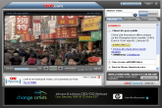
Diversiteit in het multimedialandschap
Aanbieders van multimediale informatie
willen een zo groot mogelijk publiek bereiken
Eindgebruikers
willen transparante toegang tot multimediale informatie
Probleem
diversiteit bemoeilijkt consumptie multimediale informatie
verschillende mediaformaten, toestellen en netwerken
aanbieders
eindgebruikers
diversiteit

Slide 7
Universele multimediatoegang
Realisatie van universele multimediatoegang
ongeacht het gebruikte toestel
ongeacht het gebruikte netwerk
ongeacht tijd en locatie
Door gebruik te maken van
schaalbare bitstromen
systeem om schaalbare bitstromen aan te passen
aanbieders
eindgebruikers
schaalbare bitstroom
adaptatiesysteem
aangepaste bitstroom

Slide 8
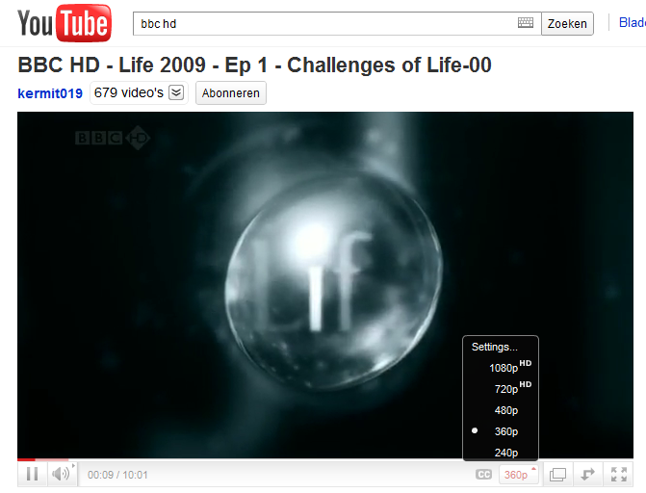
Toegang tot multimedia in de praktijk: simulcast

Slide 9
Overzicht
Overzicht practica
Adaptatie: inleiding
Schaalbare videocodering
concepten
schaalbare extensie van H.264/AVC
SVC-adaptatie
opbouw SVC-bitstroom
aanpassen SVC-bitstroom
Opgave practicum 4

Slide 10
Situering schaalbare videocodering
Schaalbaarheid in videocodering
mogelijkheid om verschillende versies af te leiden uit een bitstroom (zonder hercodering)
verschillende kwaliteitsniveaus
verschillende vereisten voor gebruiker en netwerk
door middel van een basislaag en een aantal uitbreidingslagen
Toepassingen
multimediale data aanpassen aan heterogene clients
foutbescherming tijdens de transmissie
automatische aanpassing van de bitsnelheid aan de beschikbare bandbreedte
…

Slide 11
Schaalbaarheid & videokwaliteit
Verschillende vormen van schaalbaarheid
bepalen verschillende aspecten van videokwaliteit
Voorbeelden
spatiale schaalbaarheid
hogere kwaliteit = hogere ruimtelijke resolutie (aantal pixels)
temporele schaalbaarheid
hogere kwaliteit = meer beelden per seconde
kwaliteitsschaalbaarheid
hogere kwaliteit = minder codeerfouten (lagere QP)

Slide 12
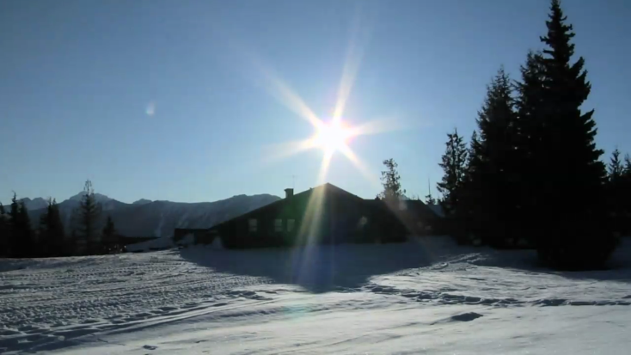
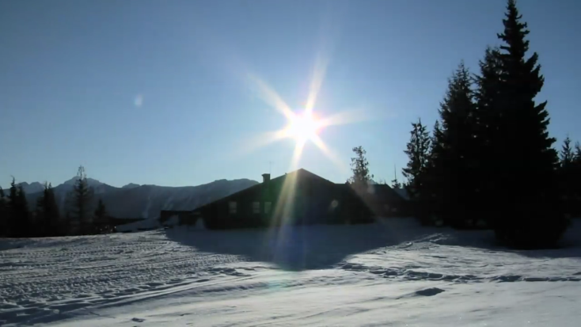
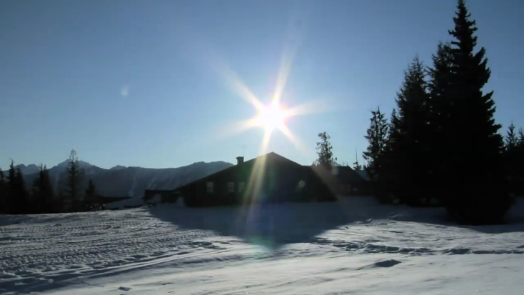
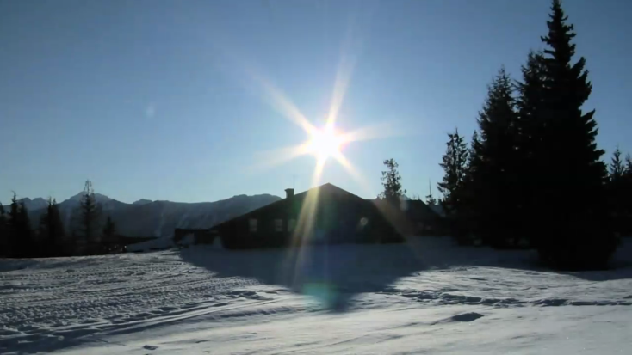

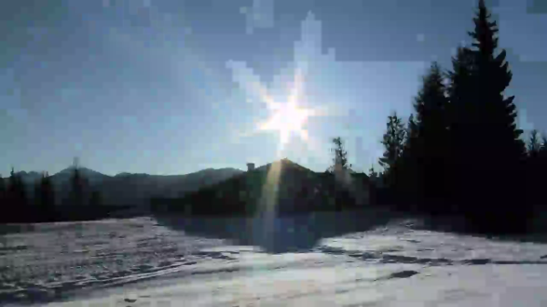


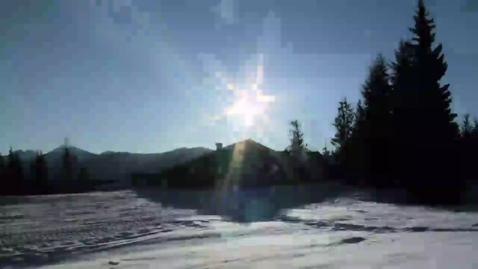

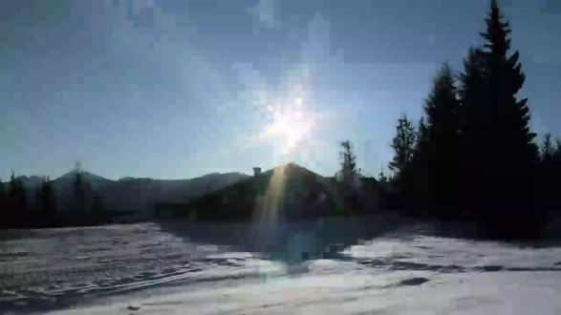


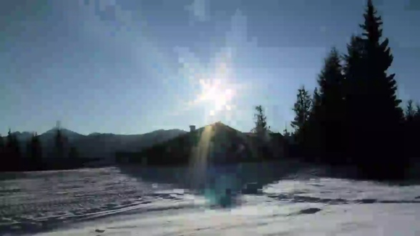
Schaalbare videocodering: concepten

Slide 13
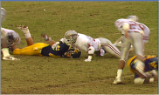
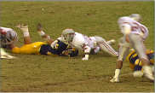
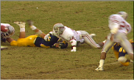

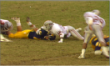
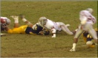
Schaalbare videocodering versus simulcast
Encodeerkern
Bewegingsinformatie
Hogeresolutie-bitstroom (e.g., HDTV)
Bewegings-
gecompenseerde predictie
Transformatie
Residu
Quantisatie
Modes
Intrapredictie
Entropie- codering
Residu
Spatiale reductie
2 bitstromen (simulcast)
Bewegings-
gecompenseerde predictie
Bewegingsinformatie
Transformatie
Residu
Quantisatie
Lageresolutie-bitstroom (e.g., SDTV)
Modes
Intrapredictie
Entropie- codering
Residu
Encodeerkern

Slide 14
Schaalbare videocodering versus simulcast
Encodeerkern
Bewegingsinformatie
Hiërarchische bewegings-
gecompenseerde predictie
Transformatie
Residu
Quantisatie
Modes
Schaalbare videostroom
Intrapredictie
Entropie- codering
Residu
Spatiale reductie
Inter-layer
predictie
Multiplexer
Hiërarchische bewegings-
gecompenseerde predictie
Bewegingsinformatie
Transformatie
Residu
Quantisatie
Modes
Intrapredictie
Entropie- codering
Residu
Encodeerkern

Slide 15
Schaalbare videocodering: gelaagde methode
SVC-videostromen zijn eenvoudig aanpasbaar dankzij de gelaagde structuur die wordt voorzien tijdens het encodeerproces
volledige kwaliteit/beeldsnelheid/resolutie indien alle lagen aanwezig zijn
lagere kwaliteit/beeldsnelheid/resolutie kan worden bekomen door lagen uit de bitstroom te verwijderen
Enkel de gewenste lagen dienen verstuurd te worden over het netwerk, of gedecodeerd door de eindgebruiker
Laag 2
4K resolutie (3840 x 2160 pixels)
24 Mbps
Laag 1
HD resolutie (1920 x 1080 pixels)
18 Mbps
SD resolutie (704 x 576 pixels)
8 Mbps
Laag 0

Slide 16
Schaalbare extensie van H.264/AVC
Schaalbare extensie van H.264/AVC
Scalable Video Coding (SVC)
ontwikkeld binnen Joint Video Team (JVT)
samenwerking tussen ITU-T VCEG en ISO/IEC MPEG
specificatie is geïncludeerd als Annex G van H.264/AVC
gefinaliseerd in 2007
de volledige tekst van ITU-T Recommendation H.264 is gratis te verkrijgen: http://www.itu.int/rec/T-REC-H.264-201201-I/en
complex design en specificatie: 180 (!) extra pagina’s
referentiesoftware
Joint Scalable Video Model (JSVM)

Slide 17
Schaalbare extensie van H.264/AVC
Schaalbare extensie van H.264/AVC voorziet verschillende types van schaalbaarheid
temporele schaalbaarheid
hiërarchische P- en B-beelden
reeds ondersteund in H.264/AVC (2003)
spatiale schaalbaarheid
dyadische schaalbaarheid: verschil in resolutie met een factor 2 in elke dimensie
‘extended’ spatiale schaalbaarheid (ESS): arbitraire resolutieverhoudingen
SNR-/kwaliteitsschaalbaarheid
coarse-grain fidelity schaalbaarheid (CGS)
medium-grain fidelity schaalbaarheid (MGS)
met minimale kost in vergelijking met éénlaagscodering (single-layer coding) (< 10% overhead)

Slide 18
Schaalbare extensie van H.264/AVC: temporele schaalbaarheid
Gelaagde techniek voor temporele schaalbaarheid
lagen met een ‘hogere temporele resolutie’ mogen niet gebruikt worden als predictie voor lagen met een ‘lagere temporele resolutie’
dit zorgt ervoor dat het verwijderen van de hoogste temporele lagen geen invloed heeft op de kwaliteit van de overblijvende lagen
creatie van een hiërarchie van inter-gecodeerde beelden
reeds mogelijk in ‘klassieke’ H.264/AVC, door te spelen met de temporele afhankelijkheden (gepaste keuze van de referentiebeelden)

Slide 19


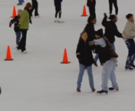
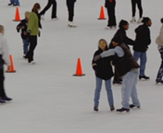

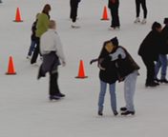
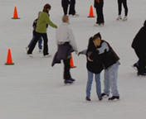
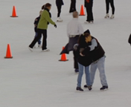
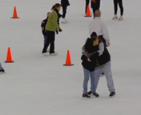
Schaalbare extensie van H.264/AVC: temporele schaalbaarheid
Notes:
19

Slide 20
Schaalbare extensie van H.264/AVC: kwaliteitsschaalbaarheid
SNR-/kwaliteitsschaalbaarheid
laagste laag (base layer) verschaft een lage kwaliteit aan een gereduceerde bitsnelheid (lagere PSNR)
bevat de ruwste benadering van bewegingsinformatie (e.g., bewegingsvectoren) en residuele data (transformatiecoëfficiënten)
hogere verfijningslagen bevatten informatie voor kwaliteitsverbetering
meer accurate bewegingsinformatie
‘fijnere’ transformatiecoëfficiënten (dankzij lagere QP)
enkel het verschil in beweging en residuele data moet geïncludeerd worden in uitbreidingslagen
inter-layer motion prediction
inter-layer residual prediction
inter-layer intra prediction
leidt tot bitsnelheidsreductie in vergelijking met simulcast

Slide 21
Schaalbare extensie van H.264/AVC: kwaliteitsschaalbaarheid
Hiërarchische bewegingscompensatie wordt toegepast in beide lagen
temporele predictie zoals in ‘single-layer’ H.264/AVC
‘horizontale’ predictie in figuur
Predictie tussen lagen onderling vergroot de RD-prestatie in vergelijking met simulcast
bewegingsinformatie en residuele data kunnen gebruikt worden als voorspelling
‘verticale’ predictie in figuur
Laag n+1
Laag n

Slide 22
Schaalbare extensie van H.264/AVC: kwaliteitsschaalbaarheid
Encoderen van uitbreidingslaag (hoge kwaliteit)
Bewegingsinformatie
Hiërarchische bewegings-
gecompenseerde predictie
Transformatie
Residu
Quantisatie
QP₂ < QP₁
Modes
Intra-
predictie
Entropie- codering
Gecodeerde schaalbare videostroom
Residu
IL residuele
predictie
IL bewegings-
predictie
IL intra-
predictie
Multiplexer
Hiërarchische bewegings-
gecompenseerde predictie
Bewegingsinformatie
Transformatie
Residu
Quantisatie
QP₁
Intra-
predictie
Modes
Entropie- codering
Residu
Encoderen van basislaag (lage kwaliteit)

Slide 23
Schaalbare extensie van H.264/AVC: kwaliteitsschaalbaarheid
CGS:
MGS:
Uitbreidingslaag als referentie
Key pictures

Slide 24
Schaalbare extensie van H.264/AVC: spatiale schaalbaarheid
Spatiale schaalbaarheid
basislaag bevat lageresolutieversie van de video
uitbreidingslagen bevatten verfijningsdata voor hogere resolutie
‘extended’ spatiale schaalbaarheid (ESS) laat arbitraire schalingsfactoren toe (>1)
bv. 576p naar 1080p
redundantie tussen opeenvolgende lagen wordt uitgebuit door het gebruik van inter-layer predictie
dezelfde methoden voor inter-layer predictie als bij kwaliteitsschaalbaarheid
hier is echter een resolutieaanpassing nodig
opschalen van gedecodeerde pixelwaarden voor intragecodeerde macroblokken
schalen van bewegingsinformatie
opschalen van residuele data

Slide 25
Schaalbare extensie van H.264/AVC: spatiale schaalbaarheid
Opschalen voor inter-layer predictie
predictie van intragecodeerde macroblokken (4-tapfilter [-3,19,19,-3]/32 )
geen predictie voor intergecodeerde macroblokken
predictie van partitionering en bewegingsinformatie
predictie van residuele informatie
Laag n+1
Laag n

Slide 26
Schaalbare extensie van H.264/AVC: spatiale schaalbaarheid
Encoderen van uitbreidingslaag (hoge resolutie)
Bewegingsinformatie
Hiërarchische bewegings-
gecompenseerde predictie
Transformatie
Residu
Quantisatie
Modes
Schaalbare videostroom
Intrapredictie
Entropie- codering
Residu
Spatiale reductie
bilineare interpolatie
4-tapsinterpolatie
Multiplexer
IL residuele
predictie
IL bewegings-
predictie
IL intra-
predictie
Hiërarchische bewegings-
gecompenseerde predictie
Bewegingsinformatie
Transformatie
Residu
Quantisatie
Modes
Intrapredictie
Entropie- codering
Residu
Encoderen van basislaag (lage resolutie)

Slide 27
Schaalbare extensie van H.264/AVC: single-loop decodering
Voorgaande videostandaarden (e.g., H.262/MPEG-2 Video, MPEG-4 Visual): multi-loop decodering
elke laag wordt volledig gedecodeerd
gedecodeerd lageresolutiebeeld wordt gebruikt als predictie voor lagen met betere kwaliteit of hogere resolutie
Schaalbare extensie van H.264/AVC minimaliseert de decodercomplexiteit
slechts een bewegingscompensatiestap bij het decoderen (single-loop decoding concept)
bij de gevraagde resolutie
bewegingsinformatie, informatie omtrent de modes en residuele data worden gepropageerd van lagere lagen naar de gevraagde laag
een verlies van 0 - 0.5 dB in vergelijking met multi-loop decodering

Slide 28
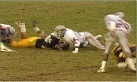

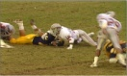
Schaalbare Videocodering: decoderdesign
Decodeerkern
Schaalbare bitstroom
Bewegings- informatie
Transformatie⁻¹
Hiërarchische bewegings-
gecompenseerde predictie
Residu
Quantizatie⁻¹
+
Entropie-
decoding
Modes
Intra-
predictie
Residu
Demultiplexer
IL bewegings-
predictie
IL residuele
predictie
IL intra-
predictie
Spatiale
opschaling
Bewegings- informatie
Transformatie⁻¹
Hiërarchische bewegings-
gecompenseerde predictie
Residu
Quantizatie⁻¹
Modes
Entropie-
decoding
Intra-
predictie
Residu
Decodeerkern

Slide 29
Schaalbare videocodering: tools
Resampling tool (onderdeel van de JSVM software)
DownConvertStatic.exe <win> <hin> <in> <wout> <hout> <out> [<method> [<t>]]
opties:
<win> width of input
<hin> height of input
<in> input filename
<wout> width of output
<hout> height of output
<out> output filename
<method> 0: normative up-sampling
non-normative down-sampling
1: dyadic up-sampling (AVC 6-tap 1/2 pel on odd samples)
dyadic down-sampling (MPEG-4 down-sampling filter)
2: crop only
3: up-sampling (Three-lobed Lanczos-windowed sinc)
4: up-sampling (AVC 6-tap 1/2 pel + bilinear 1/4 pel)
<t> number of temporal down-sampling stages

Slide 30
Schaalbare videocodering: tools
Schaalbare videocodering en –decodering (onderdeel van de JSVM software)
JSVM encoder
H264AVCEncoderLibTestStatic.exe –pf file
ondersteunde opties:
-pf file parameter file name
JSVM decoder
H264AVCDecoderLibTestStatic.exe bitstream.264 output.yuv
opties:
bitstream.264 input H.264/AVC file
output.yuv output YUV file

Slide 31
Bitstroomextractie
Bitstroomextractie
extraheer substromen met lagere temporele of spatiale resolutie
extraheer substromen met gereduceerde kwaliteit
Extractie van een specifieke spatio-temporele resolutie
dependency identifier D (spatiale of CGS-laagextractie)
temporele laag T (temporele laagextractie)
Extractie van een bepaalde bitsnelheid voor een spatio-temporele resolutie
kwaliteitslaag Q (MGS-laagextractie)

Slide 32
Bitstroomextractie: tool
Bitstroomextractie-tool (onderdeel van de JSVM software)
BitStreamExtractorStatic.exe [-pt trace] input
[output [-l L] [-t T] [-f F]]
options:
-pt trace generate a packet trace file
-l L extract all layers with dependency_id <= L
-t T extract all layers with temporal_level <= T
-f F extract all layers with quality_level <=F
Genereer trace-bestand
BitStreamExtractorStatic.exe -pt trace.txt file.264
Extraheer bitstroom
BitStreamExtractorStatic.exe in.264 out.264 –l X –t Y –f Z

Slide 33
Overzicht
Overzicht practica
Adaptatie: inleiding
Schaalbare videocodering
concepten
schaalbare extensie van H.264/AVC
SVC-adaptatie
opbouw SVC-bitstroom
aanpassen SVC-bitstroom
Opgave practicum 4

Slide 34
Opbouw SVC-bitstroom
Gecomprimeerde bitstroom
00 00 00 01 06 18 83 26 80 00 17 EA 85 C0 1A 10 72 00 00 03 00 00 03 00 00 03 03 20 06 87 C0 00 00 03 …
Mediaspeler
Hexeditor
bv. HxD, XVI

Slide 35
Opbouw bitstroom: voorbeeld (1)
kwaliteitsschaalbaarheid met twee lagen
grafische weergave
Q₁
Q₀
Beeldnr.

Slide 36
Opbouw bitstroom: voorbeeld (2)
kwaliteitsschaalbaarheid met twee lagen
opbouw bitstroom: hoog niveau
(codeer)volgorde volgens afhankelijkheden temporele hiërarchie (cf. figuur)
voor elke tijdsinstantie: eerst basislaag, dan uitbreidingslaag
Beeld 0
Beeld 8
Beeld 4
Beeld 2
Beeld 1
Q₀
Q₁
Q₀
Q₁
Q₀
Q₁
Q₀
Q₁
Q₀
Q₁
…

Slide 37
Opbouw SVC-bitstroom
H.264/AVC- of SVC-bitstroom bestaat uit een opeenvolging van Network Abstraction Layer (NAL) units → ~netwerkpakketten
voornaamste types binnen H.264/AVC en SVC:
nal_unit_type | inhoud
1 | niet-IDR-slice/beeld
5 | IDR-slice/beeld (random access)
6 | SEI-bericht
7 | sequence parameter set
8 | picture parameter set
14 | prefix NAL unit
15 | subset sequence parameter set
20 | slice/beeld in (SVC-)extensielaag
gecodeerde beelden
(typisch ca. 99%
v.d. bitstroom)

Slide 38
Opbouw bitstroom: voorbeeld (3)
kwaliteitsschaalbaarheid met twee lagen
opbouw bitstroom: vertaling in NAL-eenheden
elk beeld en elke laag bestaan uit 1 of meerdere NAL-eenheden, voorafgegaan door parameter-sets en prefix-NAL-eenheden
Beeld 0
Beeld 8
Beeld 4
Beeld 2
Beeld 1
Q₀
Q₁
Q₀
Q₁
Q₀
Q₁
Q₀
Q₁
Q₀
Q₁
…
assumptie: elk beeld bestaat uit 1 slice
Bitstroom volgens type NAL-eenheden (cf. tabel):
6
7
15
8
14
5
20
14
1
20
14
1
20
14
1
20
14
1
20
…
Parameters
Beeld 0
Beeld 8
Beeld 4
Beeld 2
Beeld 1

Slide 39
Opbouw SVC-bitstroom
Elke NAL-eenheid bestaat uit
nul of meerdere zero bytes (bytes gelijk aan 0)
een startcode (0x000001)
een NAL Unit header
een payload (RBSP) die de eigenlijke videodata bevat
NAL Unit (NALU)
NAL Unit (NALU)
...
zero_byte
start_code_prefix_one_3bytes
NALU header
raw byte sequence payload (RBSP)
forbidden_zero_bit
nal_ref_idc
nal_unit_type

Slide 40
Opbouw SVC-bitstroom
Elke H.264/AVC- of SVC-NAL-eenheid start dus met een header-byte:
De SVC prefix NAL-eenheid (type 14) geeft bijkomende informatie over de schaalbare eigenschappen van elk SVC-pakket
3 bijkomende bytes
gebruik deze informatie om de gepaste NAL-eenheden te verwijderen
meer details: zie beschrijving in opgave
Bit # | 0 | 1 | 2 | 3 | 4 | 5 | 6 | 7
purpose | F | NRI |  | Type
Byte # | 0 | 1 |  |  |  |  |  |  |  | 2 |  |  |  |  |  |  |  | 3
Bit # | AVC NALU header | 0 | 1 | 2 | 3 | 4 | 5 | 6 | 7 | 0 | 1 | 2 | 3 | 4 | 5 | 6 | 7 | 0 | 1 | 2 | 3 | 4 | 5 | 6 | 7
purpose |  | R | I | PRID |  |  |  |  |  | N | DID |  |  | QID |  |  |  | TID |  |  | U | D | O | PR
ID spatiale laag
(of CGS-kwaliteitslaag)
ID (MGS-)kwaliteitslaag
ID temporele laag

Slide 41
Opbouw SVC-bitstroom
Gereserveerde codes in bitstroom
bv. startcode van NAL-eenheden: 0x000001
Wat als deze codes voorkomen in de payload (byte-gealigneerd)?
encoder voegt een emulation prevention 3-byte toe
voorkomt valse detectie van startcodes
originele payload
0x000000
0x000001
0x000002
0x000003
gecorrigeerd met emulation prevention
0x00000300
0x00000301
0x00000302
0x00000303

Slide 42
Aanpassen SVC-bitstroom
Schaalbare videocodering
aangepaste versies videostroom worden gegenereerd door weglaten van fragmenten uit bitstroom
Probleem
nood aan parsers om de bitstroom aan te passen
voorbeeld: verwijder de kwaliteits-uitbreidingslaag
Beeld 0
Beeld 8
Beeld 4
Beeld 2
…
Q₀
Q₁
Q₀
Q₁
Q₀
Q₁
Q₀
Q₁
…
Beeld 0
Beeld 8
Beeld 4
Beeld 2
Verwijder de gepaste
NAL-eenheden!
Q₀
Q₀
Q₀
Q₀
…

Slide 43
Overzicht
Overzicht practica
Adaptatie: inleiding
Schaalbare videocodering
concepten
schaalbare extensie van H.264/AVC
SVC-adaptatie
opbouw SVC-bitstroom
aanpassen SVC-bitstroom
Opgave practicum 4

Slide 44
Opgave 1 – SVC-codering
Opgave 1a: kwaliteitsschaalbaarheid
multi-layer codering met temporele en kwaliteitsschaalbaarheid
CGS-lagen voor kwaliteit

Slide 45
Opgave 1 – SVC-codering
Opgave 1a: kwaliteitsschaalbaarheid
vergelijking van single-layer codering en kwaliteitsschaalbaarheid
videosequentie
BBB_640x360.yuv
single-layer codering
JSVM software met temporele schaalbaarheid (zie vorige slide)
vaste QP-waarden: 30, 35, 40
kwaliteitsschaalbaarheid
JSVM software
drie CGS-lagen: 30, 35, 40
configuratiebestand: config1a.zip
RD-curves

Slide 46
Opgave 1 – SVC-codering
Opgave 1b: spatiale schaalbaarheid
multi-layer codering met spatiale en temporele schaalbaarheid

Slide 47
Opgave 1 – SVC-codering
Opgave 1b: spatiale schaalbaarheid
vergelijking van single-layer codering, simulcast en spatiale schaalbaarheid
videosequentie
BBB_640x360_24.yuv and BBB_320x180_12.yuv
BBB_320x180_12.yuv te genereren met resampling tool en non-normative down-sampling
single-layer codering
JSVM software met temporele schaalbaarheid (vaste QP-waarde: 30)
Bitstroom voor 640x360, 24Hz en bitstroom voor 320x180, 12Hz
spatial scalability
JSVM software
vaste QP-waarde: 30
configuratiebestanden: config1b.zip
bespreek de resultaten

Slide 48
Opgave 2 – SVC-adaptatie
Opgave 2: schrijf een parser (in C of C++) met volgende eigenschappen
De parser herkent de NAL-eenheden van een SVC-stroom, en kan de stroom aanpassen (NAL-eenheden verwijderen) volgens de drie schaalbaarheids-assen:
kwaliteit
spatiale resolutie
beeldsnelheid
of een combinatie van de drie
Het resultaat moet een compatibele SVC- of H.264/AVC-bitstroom zijn, die kan gedecodeerd worden door de JSVM-decoder
Geef de benodigde argumenten door via de commandolijn
Schrijf de NALU-types van de herkende pakketten uit in een log-bestand, met indicatie of ze al dan niet verwijderd worden
Pas de parser toe op de gecodeerde stromen uit opgave 1
Vergelijk jullie resultaat-stromen met deze van de SVC-BitstreamExtractor
Zorg voor een minimum aan code (onze ‘modeloplossing’ telt <250 regels in C++)
maar hou de code leesbaar, en voeg commentaar toe

Slide 49
Opgave practicum 4
Opgave, software en voorbeeldbestanden beschikbaar op Minerva
Oplossingen via Minerva dropbox uploaden
correcte bestandsnamen!
opgave 1: stuur alle configuratiebestanden mee
opgave 2: een volledige, compileerbare en uitvoerbare solution
Versie Visual Studio: vrij te kiezen
Geef een script mee (batch/Python) dat jullie executable aanstuurt met jullie gekozen commandolijn-parameters
Oplossingen maken
PC-klassen / thuis

